Slide 1
Yazılım Nedir
Yazılım:
– Tanımlanmış bir işlevi yerine getiren,
– Girdi ve çıktıları olan,
– Herhangi bir donanım üzerinde çalışan,
– Bilgisayar programı veya programlarından ve kullanım ve bakım kılavuzları gibi belgelerden oluşan
bir üründür.

Slide 2
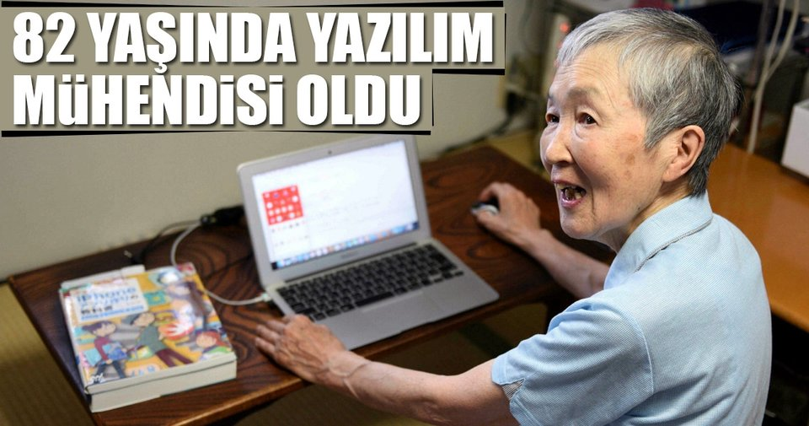
Yazılım Mühendisliği (YM) - Nedir
“Mühendislik eylemlerinin, (Geliştirme, İşletme, ve Bakım), disiplinli, sistematik ve nicelikli bir şekilde yazılıma uygulanması”

Slide 3


YM – Önemi
Yazılımın hayatımıza girmediği yer var mı?
Yazılımsız hayat nasıl olurdu?
Yazılım ve Eğitim
Yazılım ve Ekonomi
Yazılım ve Haberleşme
Yazılımın verimliliğe katkısı
Yazılımın kültüre etkisi

Slide 4
YM – Tarihçesi
İlk Bilgisayarlar, Makine ve Assembly Dili
İşletim Sistemleri ve Anabilgisayarlar (Mainframe),
Kart okuyucuları
DOS ve PC’ler
Derleyici (Compiler) ve Yorumlayıcılar (Interpreter)
ve Yeni nesil yazılım dilleri
Windows
Yarı İletken teknolojisinin fiyat ve boyutlara etkisi
Veri haberleşmesindeki gelişmeler
Internet
Blokzincir

Slide 5
Yazılım Geliştirme İstatistikleri
Tipik yazılım projesinin geliştirilmesi 1-2 yıl sürüyor ve en azından 500.000 kod satır içeriyor
Tüm projelerin yalnız %70-80’i başarıyla tamamlanıyor
Tüm geliştirme sürecinde her birey günde ortalama 10 satırdan az kod yazıyor
Geliştirme süresince her 1000 kaynak kod satırında 50-60 hata bulunuyor (satışa sunulmuş sistemde hata sayısı 4/1000’e düşüyor)

Slide 6
2015 yılında hazırlanan “CHAOS” raporuna göre, geliştirilen yazılım projelerinin sadece %17’si tam zamanında, ayrılan bütçede ve verilen isteklere uygun bir şekilde tamamlanmıştır.
Projelerin %53’ü ise süre ve bütçe aşımıyla ve ayrıca gereksinimleri tam doğru biçimde karşılayamadan bitirilmiştir.
Yazılım projelerinin %30’u ise, geliştirilme evresinde tamamlanamayıp iptal edilmiştir.
Bununla birlikte 2020 yılında ise, geliştirilen 3 yazılım projesinden sadece 1 tanesi tam anlamıyla başarılı (zaman, bütçe ve gereksinim bağlamında) olmuştur

Slide 7
Yazılım Problemleri (Krizleri)
Tasarlanan zamanın gerisinde kalma
Bütçeyi aşma
Düşük Kalite
  Güvenilir olmayan yazılım
  Kullanıcı taleplerinin karşılanmasında yetersizlik
  Sürekliliğinin sağlanmasındaki zorluk

Slide 8
Yazılım-Donanım Evrimi
Erken Yıllar 1950-1960 ilk bilgisayarlar, makine dili, 3-4 şirket
Yazılımlar; kullanıcı ile birebir iletişimde bulunmayan, işlerin toplu olarak verilip, yalnızca yazıcı çıktılarının alındığı biçimde geliştirilmekte idi.
Ayrıca, yazılımlar bugünkü gibi ürün tarzında değil, kuruluşa özel olarak geliştirilmekteydi.

Slide 9
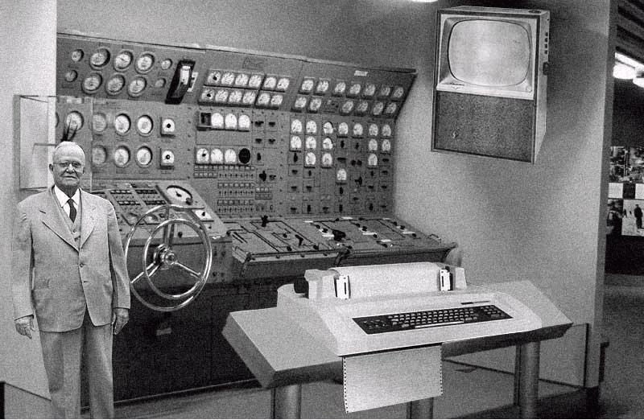
İlk Bilgisayarlar

Slide 10
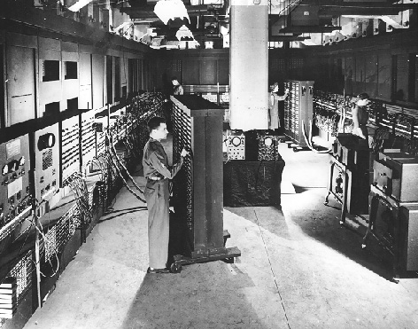
İlk Bilgisayarlar

Slide 11
Yazılım-Donanım Evrimi
İkinci Dönem 1960-1975 Ana çatı, çok kullanıcılı sistemler, Veri tabanı yönetimi
Çok kullanıcılı, gerçek zamanlı yazılımlar üretilmeye başlandı.
VTYS önce yapılandırılmış dosya sistemleri ile ortaya çıktı.
Yavaş yavaş ürün türü yazılımlar ortaya çıkmaya başladı.

Slide 12
Yazılım-Donanım Evrimi
Üçüncü Dönem 1975-1990 Süper bilgisayarlar, Kişisel bilgisayarlar
Açık sistem mimarisinin tanıtıldığı bu dönemde ürün bazlı yazılımlar oldukça yaygınlaştı.
Kişisel bilgisayarlar yaygınlaşarak evlere girmeye başladı.
Ağ yapısının gelişmesi ve güçlenmesiyle, dağıtılmış yazılım sistemleri geliştirilmeye başlandı.
Yapay zeka teknolojisinin gelişmesiyle “akıllı uygulama yazılımları” üretilmeye başlandı

Slide 13
Yazılım-Donanım Evrimi
Dördüncü Dönem 1990 - Yapay Zeka, Gömülü Sistemler, Paralel Sistemler, Yazılım Kaliteleri
Uzman sistem yazılımları oldukça gelişmiş ve mikro- bilgisayarlar üzerinde yaygınlaşmıştır.
“Yazılımda Kalite” olgusu önem kazanmış ve yazılım ile ilgili standartlar olgunlaşmaya başlamıştır.
Yazılım üretimi ve ürünlerinin değerlendirilmesi amacıyla kurumlar oluşmaya başlamıştır.

Slide 14
Programlama
Dillerinin Seviyeleri
1.Kuşak Makine Dili
10101110 10010001
2. Kuşak Assembler
8085, Z80, 68000, vs
3.Kuşak Üst Seviye Diller
Pascal Coral66 Basic
Bildirimsel
LISP Hope Prolog
Nesneye Yönelik Diller
Smalltalk, C++, Java
4. Kuşak Veri Yapısal
CICS, SQL
5. Kuşak Yapay Zeka
Ve Paralel Programlama
CSP, OCCAM

Slide 15
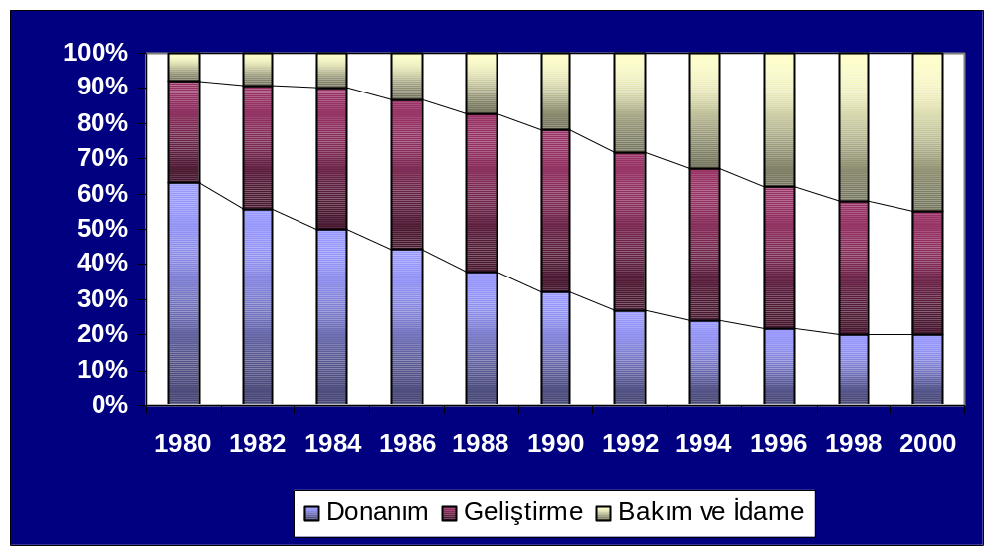
Sistem Harcamaları

Slide 16
Yazılım
Yazılım = Mantık (algoritma) +
Veri (test verisi, bilgi?) +
Belge (dokümanlar) +
İnsan (kullanıcı, geliştirici) +
Program (kod)
“Bilgisayar sisteminin donanım bileşenleri dışında kalan her şey”

Slide 17
Yazılım
Mantık, veri, belge, insan ve program bileşenlerinin belirli bir üretim amacına yönelik olarak bir araya getirilmesi, ve
yönetilebilmesi için kullanılabilecek ve üretilen, yöntem, araç, bilgi ve belgelerin tümünü içerir.

Slide 18
Mantık (algoritma)
Bilgisayarlaştırılmak istenen işin mevcut mantığı yazılıma yansıtılmak durumundadır.
Bu nedenle mantık (algoritma) bileşeni yazılımın en önemli bileşenlerinden biridir.

Slide 19
Veri
Her tür yazılım mutlaka bir veri üzerinde çalışmak durumundadır.
Veri dış ortamdan alınabileceği gibi, yazılım içerisinde de üretilebilir.
Yazılımın temel amacı “veri”yi “bilgi”ye dönüştürmektir.

Slide 20
Belge (dokümanlar)
Yazılım üretimi bir mühendislik disiplini gerektirir.
Mühendislik çalışmalarında izlenen yol ya da kullanılan yaklaşımlar yazılım üretimi için de geçerlidir.
Yazılım üretimi sırasında, bir çok aşamada yapılan ara üretimlere ait bilgiler (planlama, analiz, tasarım, gerçekleştirim, vb. bilgileri) belli bir düzende belgelenmelidirler.

Slide 21
İnsan (kullanıcı & geliştirici)
İki boyutludur; yazılımı geliştirenler ve kullananlar.
Günümüzde artık tek kişi ile yazılım geliştirmekten söz edilmemektedir.
Yazılım üretimi için bir takım oluşturulmakta ve takımın uyumlu çalışabilmesi için çeşitli yöntemler geliştirilmektedir.

Slide 22
Program (kod)
Yazılımın ana çıktısı sonuçta bir bilgisayar programıdır.
Program işletime alındıktan sonra bakım çalışmaları sürekli olarak gündeme gelir.
Bunun iki temel nedeni:
  hiç bir program bütünüyle her olasılık göz önüne alınarak test edilemez.
  işletmeler doğaları gereği dinamik bir yapıya sahiptir ve zaman içerisinde sürekli olarak yeni istek ve gereksinimler ortaya çıkabilmektedir.

Slide 23
Yazılım vs Donanım
Yazılım geliştirilir vs donanım üretilir. (fabrika ortamında seri üretim)
Donanım bileşenleri dışarıdan temin edilebilir, ancak yazılımı oluşturan parçalar için bu çoğu zaman mümkün değildir (günümüzde “yeniden kullanılabilir yazılım” %1-2).

Slide 24
Yazılım vs Donanım
Yazılım eskimez.
Oysa, her donanımın belli bir ömrü vardır. Ömrünü tamamlayan donanım yenisi ile değiştirilir.
Yazılımın eskimesi ortaya çıkabilecek yeni ihtiyaçları karşılayamaması, kullandığı teknolojinin eskimesi olarak tanımlanabilir.
Yeni gereksinimler yazılıma ekler yaparak yansıtılır.

Slide 25
Yazılım vs Donanım
Yazılım en az donanım kadar önemlidir.
  Diyaliz makinelerinde kullanılan yazılımların 2000 yılı uyumsuzluğundan ötürü, bir çok diyaliz makinesi çalışamamış ve böbrek hastaları zor durumda kalmıştır.
  Japonya’da telefon yazılımında ortaya çıkan bir yazılım hatası onbinlerce abonenin saatlerce telefon konuşması yapamamasına neden olmuştur.

Slide 26
Yazılım ve Donanım
Yazılım kopyalama ve donanım kopyalama farklıdır.
  Hata toleransı amacıyla, hayati olan bir donanımın sistemde bir kopyası daha bulundurulur ve sistemde biri arızalandığında diğeri çalışmayı devralabilir.
  Oysa, bir yazılımı sistemde iki ayrı bilgisayar üzerine kopyalamak oluşabilecek hatalara çözüm olmayacaktır. Belki, sisteme aynı işi yapan iki farklı eş yazılım yüklenmesi çözüm olabilir (kritik yazılım sistemleri-uçak avionics).

Slide 27
Tipik Bir Yazılım Üretim Ortamı
Değişik yetenekte bir çok personel (analist, programcı, test uzmanı, vs.)
Yazılım çıktısı ile ilgilenen kullanıcılar
Yeniliğe tepki gösteren kullanıcılar ve yöneticiler !
Yeterince tanımlanmamış kullanıcı beklentileri
Personel değişim oranının yüksekliği
Yüksek eğitim maliyetleri
Dışsal ve içsel kısıtlar (zaman, maliyet, işgücü, vs)
Standart ve yöntem eksiklikleri
Verimsiz kaynak kullanımı
Mevcut yazılımlardaki kalitesizlik
Yüksek üretim maliyeti

Slide 28
Yazılım Mühendisliği
IEEE Tanımı (1993)
“Yazılım Mühendisliği:
Sistemli, düzenli, ölçülebilir bir yaklaşımın
yazılım geliştirmede,
yazılımın işlenilmesinde ve
bakımında uygulanmasıdır.
Diğer bir deyişle mühendisliğin yazılıma uygulanmasıdır.

Slide 29
Yazılım Mühendisliği
Yazılım üretiminin mühendislik yöntemleriyle yapılmasını öngören ve bu yönde;
  yöntem,
  araç
  teknik ve
  metodolojiler
  üreten bir disiplindir.

Slide 30
Yazılım Mühendisliği
Yazılım mühendisliği bir yöntemler, teknikler ve araçlar kümesi olarak değerlendirilebilir.
Yazılım mühendisliğinin hedefi; yazılım üretimindeki karmaşıklıkları gidermektir.
Geçmişte kullanılan iş akış şemaları gibi yöntemler günümüzde yetersiz kalmaktadır.
Ayrıca, yazılım üretimi işi tek kişinin başarabileceği boyuttan çıkmış ve bir takım işi biçimine dönüşmüştür.

Slide 31
Yazılım Mühendisi
Yazılım Mühendisliği İşini yapan kişidir.
Temel hedefi; üretimin en az maliyet ve en yüksek nitelikte yapılmasını sağlamaktır.
Programcı değildir. Ancak programcının tüm yeteneklerine sahiptir.
Yazılımın daha çok mantıksal boyutuyla ilgilenir ve işi insanlarla ilişkiyi gerektirir.
Sistem analisti de değildir. Farkı; analist sadece sistemin analiz aşaması ile ilgilenirken, yazılım mühendisi tüm aşamaların içindedir.

Slide 32
Yazılım Hataları
Bir programı tüm ayrıntıları ile test etmek teorik olarak mümkün olmakla birlikte, uygulamada bu mümkün değildir.
Yazılım ancak sınırlı sayıda veri ile sınanabilir.
Mantıksal Tasarım | %20
İşlevsel Tasarım | %15
Kodlama | %30
Belgeleme ve Diğerleri | %35

Slide 33
Yazılımda Hata Düzeltme Maliyetleri
Yazılım üretimindeki hatalar yayılma özelliği gösterir.
Bu nedenle, hata düzeltme maliyetleri ilerleyen aşamalarda giderek artar.
Analiz | 1
Tasarım | 5
Kodlama | 10
Test | 25
Kabul Testi | 50
İşletim | 100

Slide 34
Yazılım Maliyetleri
Yazılım = $ 100.000
Donanım = $ 1000

Slide 35
Yazılım Sistemlerinin Sınıflandırılması
İşlevlerine göre
Zamana dayalı özelliklere göre
Boyuta göre

Slide 36
İşleve Göre Sınıflandırma
Hesaplama | Mühendislik Çözümleme
Veri İşleme | Bankacılık
Süreç Temelli | Gömülü Sistemler
Kural Temelli | Robotik, Yapay Zeka
CAD | Sinyal İşleme

Slide 37
Boyuta Göre Sınıflandırma
Küçük (SS<2000) | PC Oyunları Öğrenci Projeleri
Orta (2000<SS<100,000) | CAD BDE Yazılımları
Büyük(100,000<SS<1 Milyon) | İşletim Sistemleri
Çok Büyük (SS>1 Milyon) | Komuta Kontrol Sistemleri Hava Tahmini Sistemleri Yıldız Savaşları Sistemleri

Slide 38
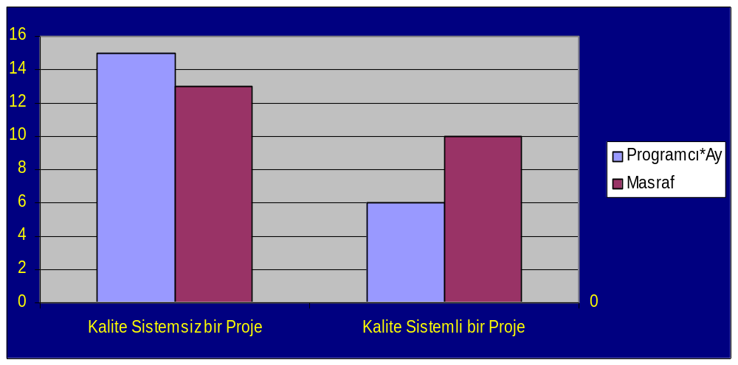
Yazılımda Kalite

Slide 39
Yazılımda Kalite
Üretim Süreci Boyunca ara ürünlere ilişkin kalite standartlarının geliştirilmesi ve geliştirme işlemlerinin bu standartlara uygunluğunun denetlenmesidir.
Yazılım kalite sağlama etkinlikleriyle;
  Yazılım maliyetleri düşürülür,
  Yazılım üretiminin yönetimi kolaylaşır,
  Belgeleme ve standart sorunları giderilir.

Slide 40
Yazılımda Kalite
Ekonomi | Tamlık | Yeniden Kullanılabilirlik | Etkinlik | Bütünlük
Güvenirlik | Modülerlik | Belgeleme | Kullanılabilirlik | Temizlik
Değiştirilebilirlik | Geçerlik | Esneklik | Genellik | Sınanabilirlik
Taşınabilirlik | Bakılabilirlik | Anlaşılabilirlik | Birlikte Çalışabilirlik

Slide 41
Temel terminoloji
• Yazılım (Software):
• Yazılım sadece bir bilgisayar programı değildir.
• Basılı veya elektronik ortamdaki her tür dokümanı da içeren ürün.
• Dokümanlar yazılım mühendislerine ve son kullanıcıya yönelik olabilir.
• Uygulama (Application) kelimesi de kullanılabilir
• Yazılım ve Donanım adlandırması:
• Yazılım: Software (SW)
• Donanım: Hardware (HW)
• İngilizce adlandırma, yazılımın kolaylıkla değiştirilebilecek, oyun hamuru gibi yumuşak bir şeyler olduğu kanısına yöneltir.
• Ancak yazılım daha çok kil veya cam gibidir, bir kere tamamlandıktan sonra değiştirmesi zordur.

Slide 42
Yazılım Türleri
Sistem Yazılımı: System Software
• Diğer programlara hizmet sunmak üzere hazırlanmış programlar.
• Derleyiciler, işletim sistemleri, vb.
• Karmaşık olsa bile belirli, iyi tanımlanmış bilgi yapıları ile uğraşır.
• Mühendislik Yazılımı / Bilimsel Yazılım : Engineering / Scientific Software
• Mühendislik ve bilimsel hesaplamalarda kullanılmak üzere hazırlanmış
programlar.
• “Numara öğütmek / Number crunching”: Bu tip programlar büyük hacimli
verilerle uğraştığından bu deyimle karşılaşabilirsiniz.

Slide 43
Yazılım Türleri
Şirket Yazılımı / Kurumsal Uygulamalar (Enterprise software):
• Belirli ticari iş gereksinimlerine yönelik programlar.
• İş süreçleri (business process) ile ilgili bilgiye sahip olmalıdır.
• Genellikle müşteriye özel tasarlanır.
• Veri dönüştürme ve değerlendirme uygulamaları, iş süreçlerinin kimi zaman gerçek zamanlı izlenilmesi, vb.
• Uygulama Yazılımı (Application software):
• Product-line, shrink-wrapped, off-the-shelf, vb.
• Farklı müşteriler tarafından kullanılabilecek genel amaçlı yazılımlar
• Cari hesap uygulamaları, çeşitli otomasyon programları, kelime işlem uygulamaları, vb.

Slide 44
Yazılım Türleri
Gömülü (Embedded) Yazılım :
• Bir ürün veya sistemin bir parçası olup, bu sistemin kendisi ve/veya son
kullanıcısı için denetim işlemleri yürüten programlar.
• Gerçek zamanlı (Real Time) uygulamalardır.
• Programın yanıt verme / tepki süresinin (response time) belli bir
zaman aşımını (timeout) geçmemesi gerekir.
• Öyle ki, çok hassas bir yanıtın geç gelmesi yerine, yeterli bir yanıtın
çabuk gelmesi daha önemli olabilir.

Slide 45
Yazılım Türleri
Ağ Uygulamaları (Web applications):
• Ağ üzerinden haberleşerek hizmet almaya veya vermeye yönelik uygulamalar.
• Şirket yazılımları ile etkileşimde bulunabilirler.
• E-ticaret, B2B, B2C, web servisleri, web tarayıcıları, vb.
• B2B: Business to Business
• İki veya daha fazla ticari firma arasında çalışan uygulamalar.
• Birden çoğa, çoktan çoğa, işbirliğine ve ticari işlemlere yönelik
çeşitli uygulamalardır.
• B2C: Business to Customer
• Doğrudan son kullanıcıya satış amaçlı.

Slide 46
Yazılım Türleri
Yapay Zeka (Artificial Intelligence: AI) Yazılımları :
• Sayısal olmayan algoritmalarla karmaşık sorunları çözmeye yönelik yazılımlar.
• Robotik, uzman sistemler (expert systems), örüntü tanıma (pattern
recognition) (ses ve görüntü), vb.

Slide 47
Yazılım Türleri
Eski Yazılım (Legacy Software)
• İş sürecinin önemli bir parçası olan ve çok uzun süredir kullanılan yazılımlar.
• Şirketler, yazılım sistemleri dahil, yaptıkları yatırımı mümkün olan en uzun sürece kullanmak ister.
• Ancak iş alanındaki gereksinimler hızla değişebilir.
• Yazılım artık yeni ihtiyaçları karşılayacak şekilde esnetilemiyorsa, yazılım yeniden tasarlanmalıdır.
• Eski uygulamaya şirketin diğer bir çok süreci ve bilgi sistemi bağımlı ise, tümleştirme (integration) çalışmaları zor olabilir.

Slide 48
Yazılım Yaşam Döngüsü
Yazılımın bir fikir olarak doğmasından, kullanım dışı bırakılmasına kadar geçen aşamalardır.
• Döngü: Kullanım dışı bırakılan yazılımın yerine yenisi hazırlanabilir.
Döngünün aşamalarının belirlenmesi ve tanımlanması ile yazılım geliştirme
modelleri/süreçleri elde edilir.

Slide 49
Yazılım Geliştirme Süreçleri / Modelleri
Yazılım geliştirme bir süreçtir (sw development process)
• Süreç: Önceden belirlenmiş adımlardan oluşan iş akışı.
• Yazılım geliştirme modelleri, sürecin yapısını ve adımlarını belirler.

Slide 50
Yazılım Geliştirme Süreçleri
Modellerin tanımladığı adımlar arasında farklar olmakla beraber, her süreç modelinde bulunan genel işlemler şu şekildedir:
• Çözümleme (Analysis)
Ne yapılacak?
• Tasarım (Design)
Nasıl yapılacak?
• Gerçekleme (Implementation)
Haydi yap!
• Sınama (Testing)
Doğru yaptın mı?
• Bakım (Maintenance)
Değişmeyen tek şey değişimin kendisidir!

